Slide 1
Normalização e os limites do consumo
São Paulo, 18 de maio 2023

Slide 2
Vivemos saturados de informações em sociedades arquicomplexas. Desde as labutas da vida cotidiana até as tarefas mais especializadas, tudo parece ter perdido a solidez em um emaranhado de incertezas. Interrogações não faltam ao amanhecer de cada dia. Esta coleção, que a Estação das Letras e Cores Editora lança ao público em geral, busca colocar em discussão questões candentes com que a realidade social, na teia entrecruzada de seus fios políticos, culturais, tecnológicos, psíquicos e educacionais, está nos desafiando. Estratégias responsivas não são possíveis sem que os impasses sejam devidamente pensados. Não se trata de buscar respostas acabadas, mas sim desenvolver o apetite pela reflexão capaz de alimentar o pensamento crítico.

Slide 3
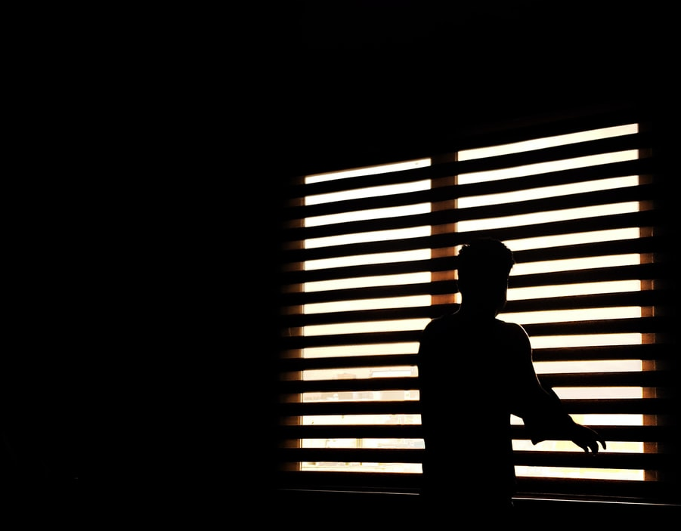
Motivações

Slide 4
REFLEXÕES MAIS ABRANGENTES
Sair da crítica fácil ao consumo
Retomar Marx (a produção só se realiza no consumo)
Consumo e materialismo
Consumo e a dilaceração dos laços sociais (Bauman...)
Consumo vicário e conspícuo (Veblen “teoria da classe ociosa”)
Consumo e infelicidade pelas promessas não cumpridas (Baudrillard)
Consumo degradante
Consumo alienante...
CONSUMO NO BRASIL
Reflexões que façam sentido no país. Relações com identidade e cidadania.
As referências europeias são fundamentais, mas não bastam...
PRECONCEITOS
Consumo cultural
Consumo midiático
Consumo artístico...
BUSCA DE UM “LUGAR” PARA O CONSUMO
COMPARTILHAR
Anos de leitura, ensino, orientação e pesquisa teórica e empírica...
“Normalização” do consumo
Adequação

Slide 5
Motivações

Slide 7
“Se fôssemos materialistas sensatos, na parte de nossas vidas em que usamos objetos, deveríamos ver a maioria dos anúncios como de uma irrelevância insana”
Williams, 2011, p. 252

Slide 8
“E este é um espremedor Philippe Starck, produzido pela Alessi. É tão divertido que eu tenho um em casa, mas eu o tenho na entrada, não uso pra fazer suco. (Risos) Na verdade, comprei a edição especial laminada a ouro que vem com uma tira de papel que diz: “Não use para espremer frutas. O ácido vai danificar a lâmina de ouro”
Don NORMAM
Professor emérito da Universidade da Califórnia
https://www.youtube.com/watch?v=RlQEoJaLQRA

Slide 9
Capítulo 1

Slide 10
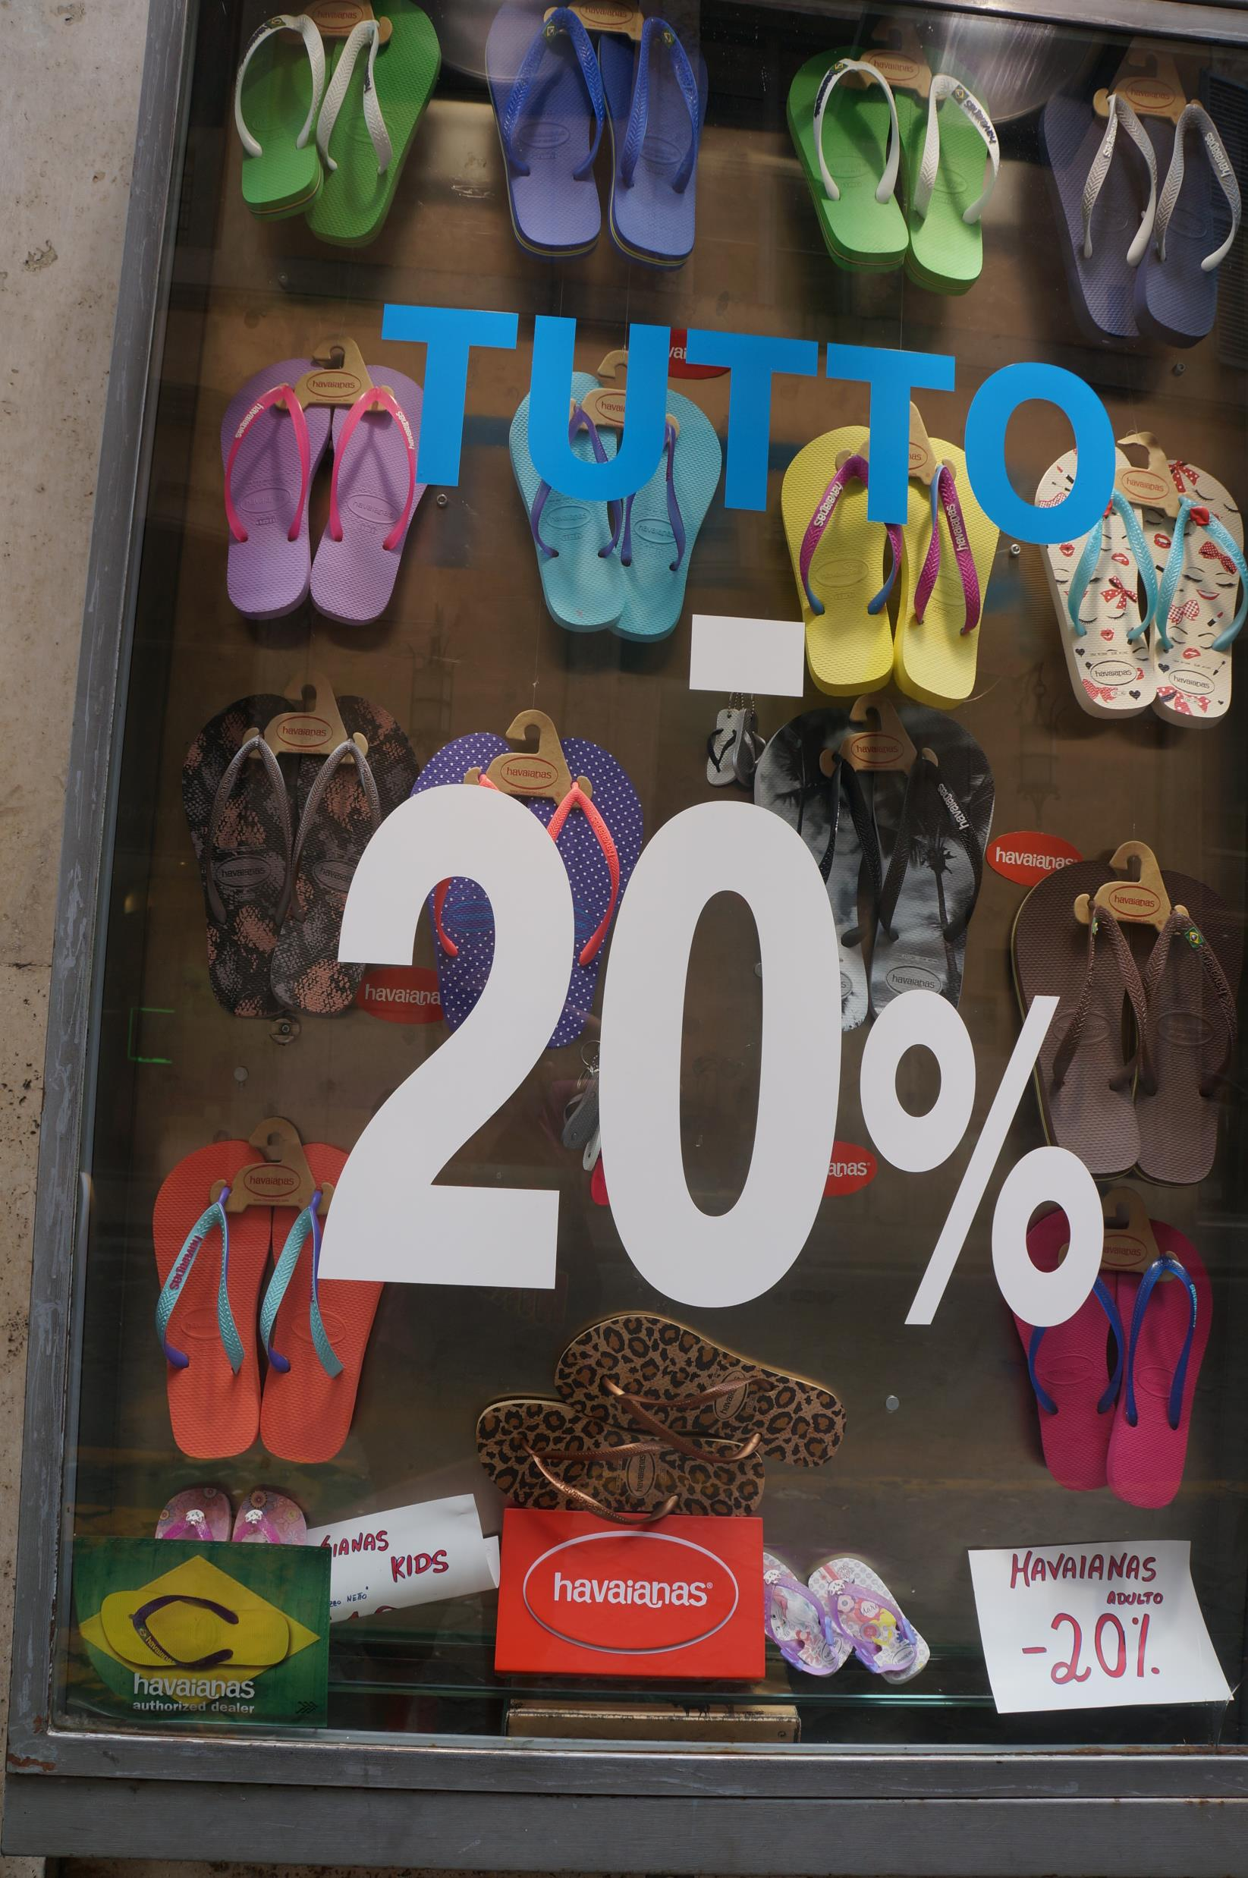
Consumo...
Consumo: com soma (conta, gasto, pgto, despesa...)
Consumo: compra e venda
Consumo: comércio
Consumo: desgaste
Consumo: consumação...

Slide 11
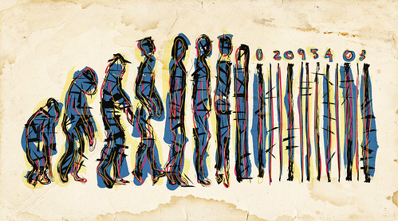
Religiões de todo o tipo – debates morais, luxúria, degradação...
Todas, mas em especial as religiões asiáticas: hinduísmo, budismo...
Na Nova Guiné as pessoas não consumiam aquilo que produziam, apenas o faziam após a troca (bens como promotores de relações sociais, Munn, 1986)
Filosofia – gregos, por exemplo Epicuro pregava a vida moderada...
Marxismo; Comunismo... Crítica ao capitalismo...
Ciências Sociais - os efeitos da riqueza no relaxamento dos laços e regras
Psicanálise – sintomas...
Debate ambientalista contemporâneo – lixo, poluição, desastres ambientais, aquecimento global, sustentabilidade...

Slide 12
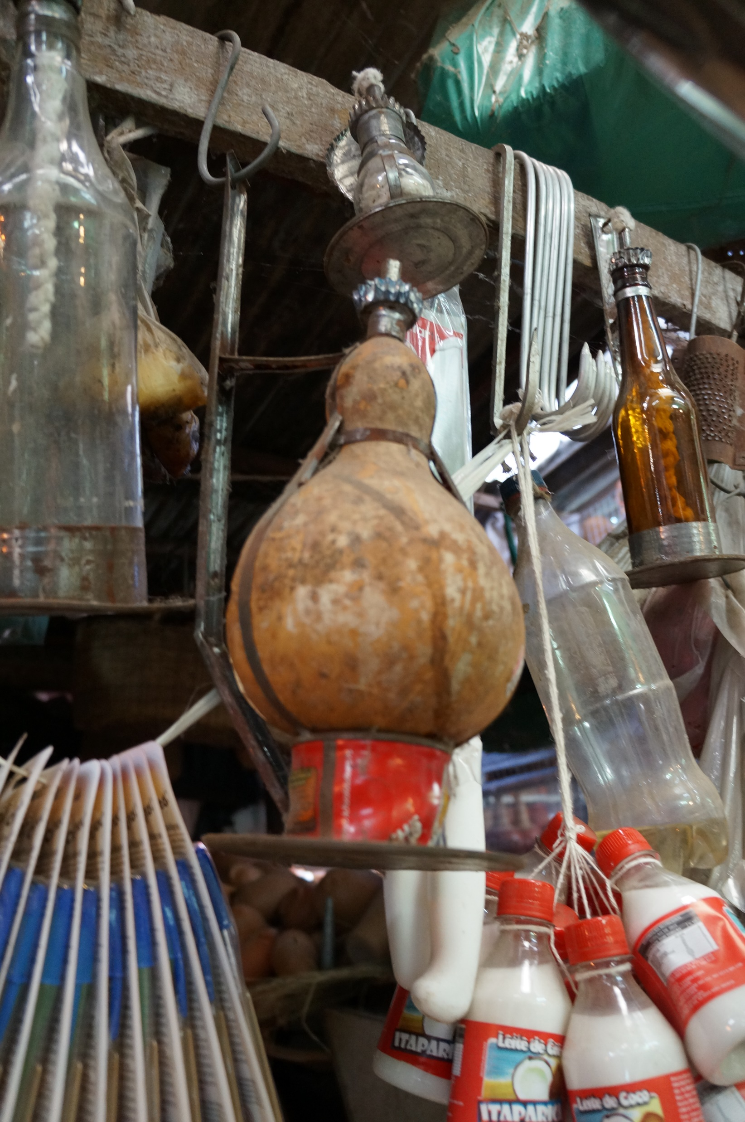
Consumo...
Negação em várias áreas...
O mundo como um circuito sem fim de signos supérfluos levando a uma existência superficial, sem autenticidade, sem raízes...
Qualquer esperança de iluminação espiritual depende da negação ao mundo material...

Slide 13
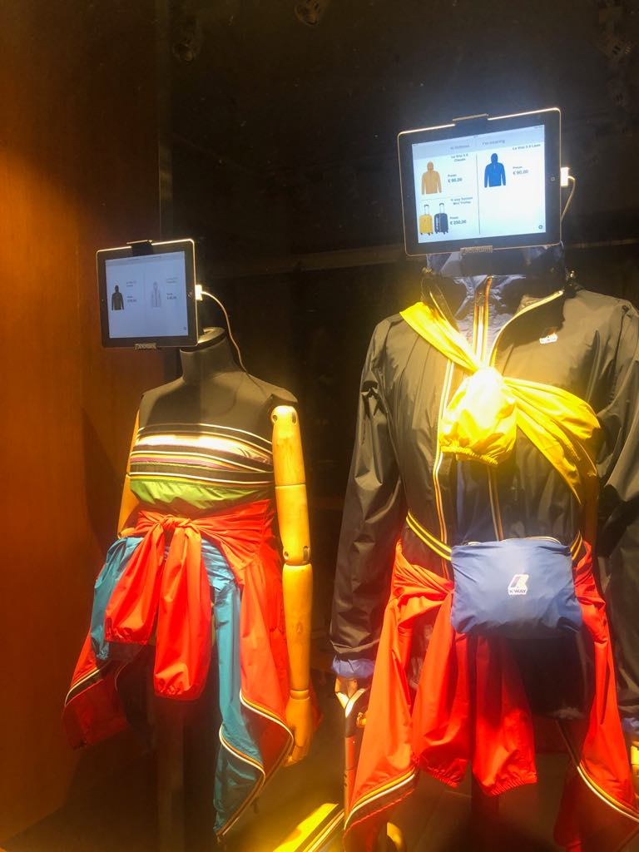
Consumo...
Negação em várias áreas...
E o “acolhimento” em Comunicação.
Nos centros de pesquisa e universidades onde a Publicidade já estava consolidada como área profissional e de pesquisa.

Slide 14
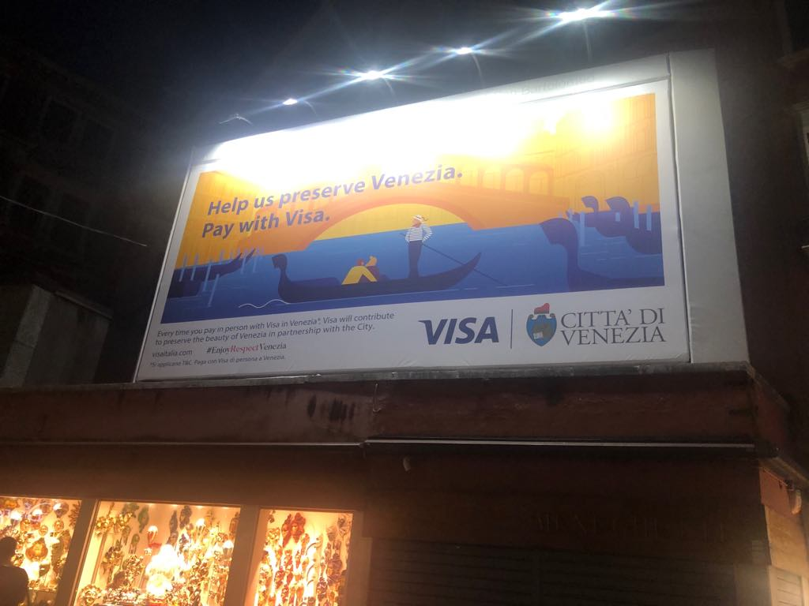
Dos inícios da Publicidade ao Consumo no século XXI
• Século XVII: Inglaterra e a corte Elizabetana
• Século XVIII: dos Luíses e de Madame Pompadour
• Século XIX: lojas de departamento, cinema e Freud
• Século XX: cinema, moda, TV e marcas
• Século XXI: cultura digital, algorítmica e crises plurais

Slide 15
Capítulo 2

Slide 16
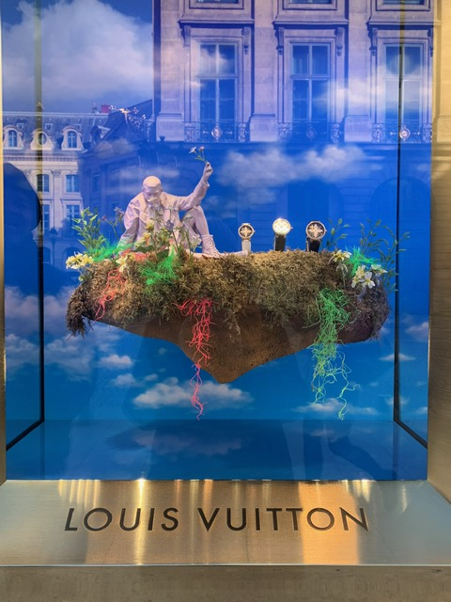
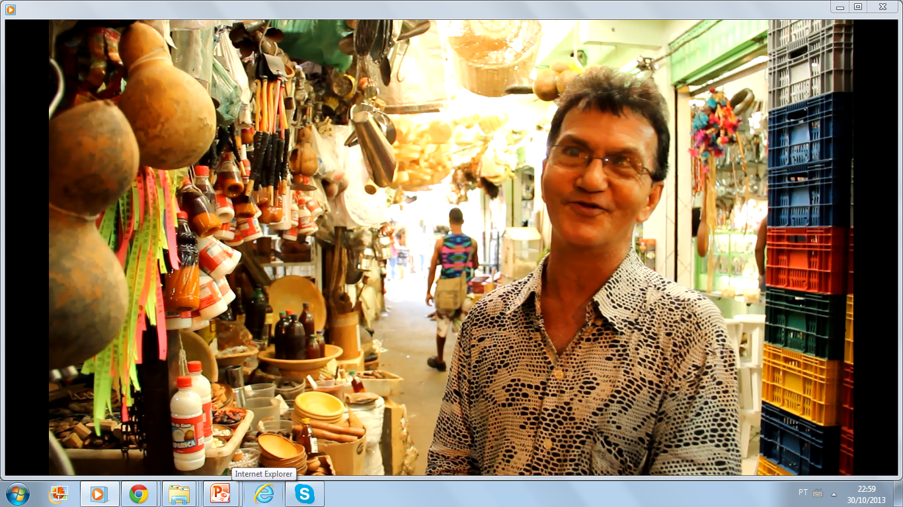
“... Consumo como processo de construção de vínculos de sentido, entre marcas, produtos, serviços (materiais e imateriais) e pessoas, que pode se dar de várias formas... Esses processos são estimulados, colocados em circulação e realimentados por meio do que hoje chamamos de ecologia publicitária”.
(PEREZ, 2020, p.10)

Slide 17
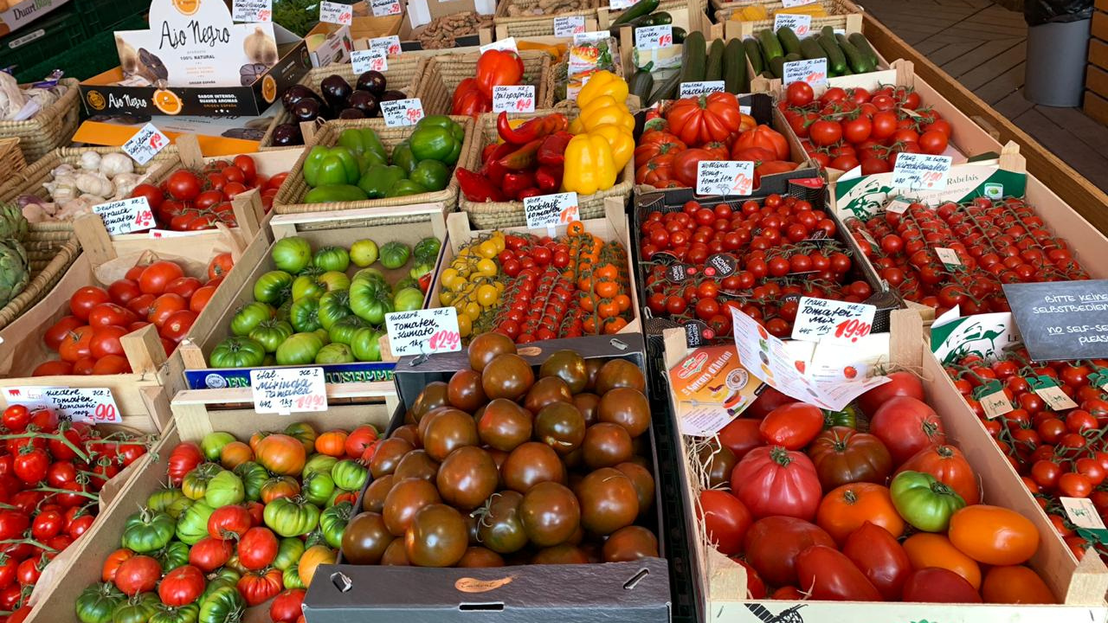
“... Consumo é um ritual de construção de vínculos de sentido pela mediação da cultura (i)material que envolve múltiplos processos sígnicos heterárquicos e de natureza complexa, ora pautados em informação e objetividade, ora no mais puro encantamento. Esse ritual envolve a busca de informação, passando pela aquisição, uso, posse, guarda, descarte ou ressignificação de produtos e serviços, todos promovidos e sustentados pela ecologia publicitária das marcas”.
(PEREZ, 2020, p. 11...)

Slide 18
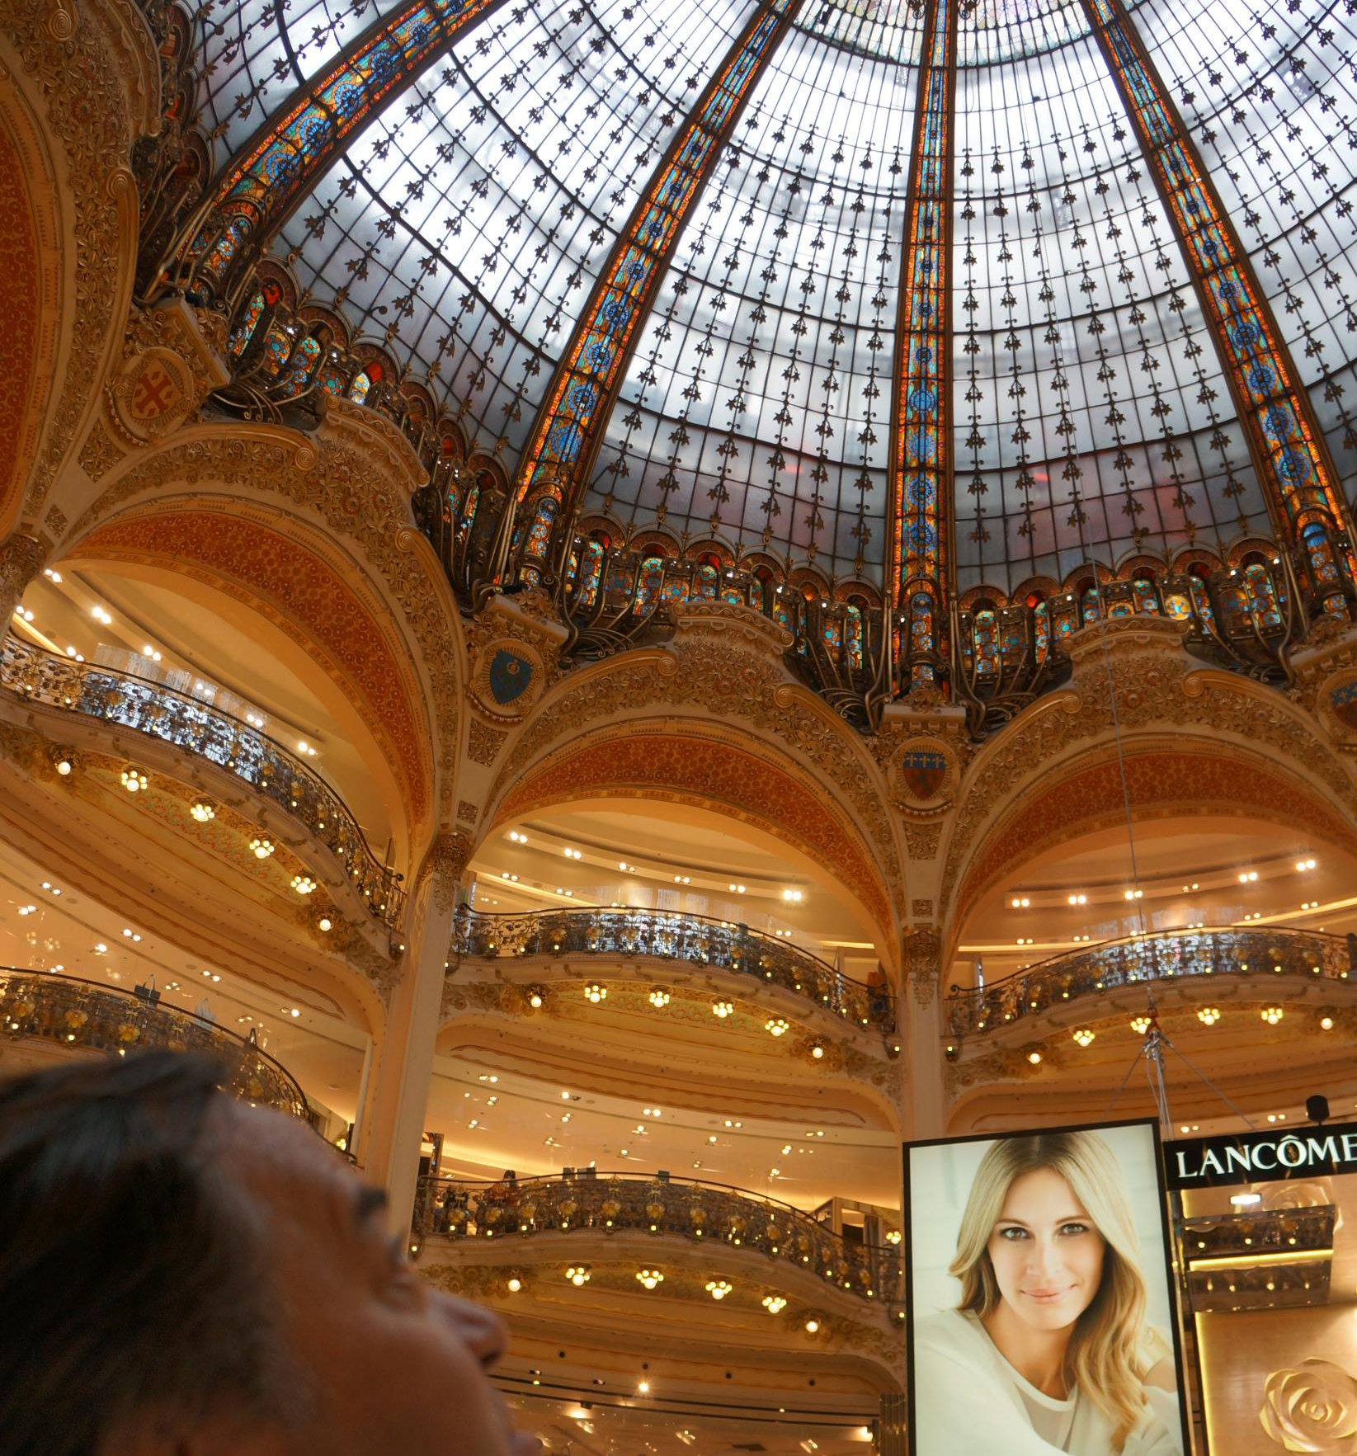
Consumo como ritual
“Entender o consumo como um ritual implica integrar as dimensões culturais (sistemas de valores, crenças, língua, influência dos grupos, matrizes religiosas, etnias etc.), materiais (publicidade, marketing, design, moda, marca, tendências...), e humanas (antropossemiótica e psicanalítica) no sentido de compreender a complexidade destas relações na vida cotidiana, pelo viés interpretativista”.
(PEREZ, 2020, p.52)
Consumo como ritual: Miller (2002), McCracken, (2003), Douglas & Isherwood (2004)...

Slide 19
Consumo como ritual
Ritual de busca

Slide 21
Capítulo 3

Slide 22
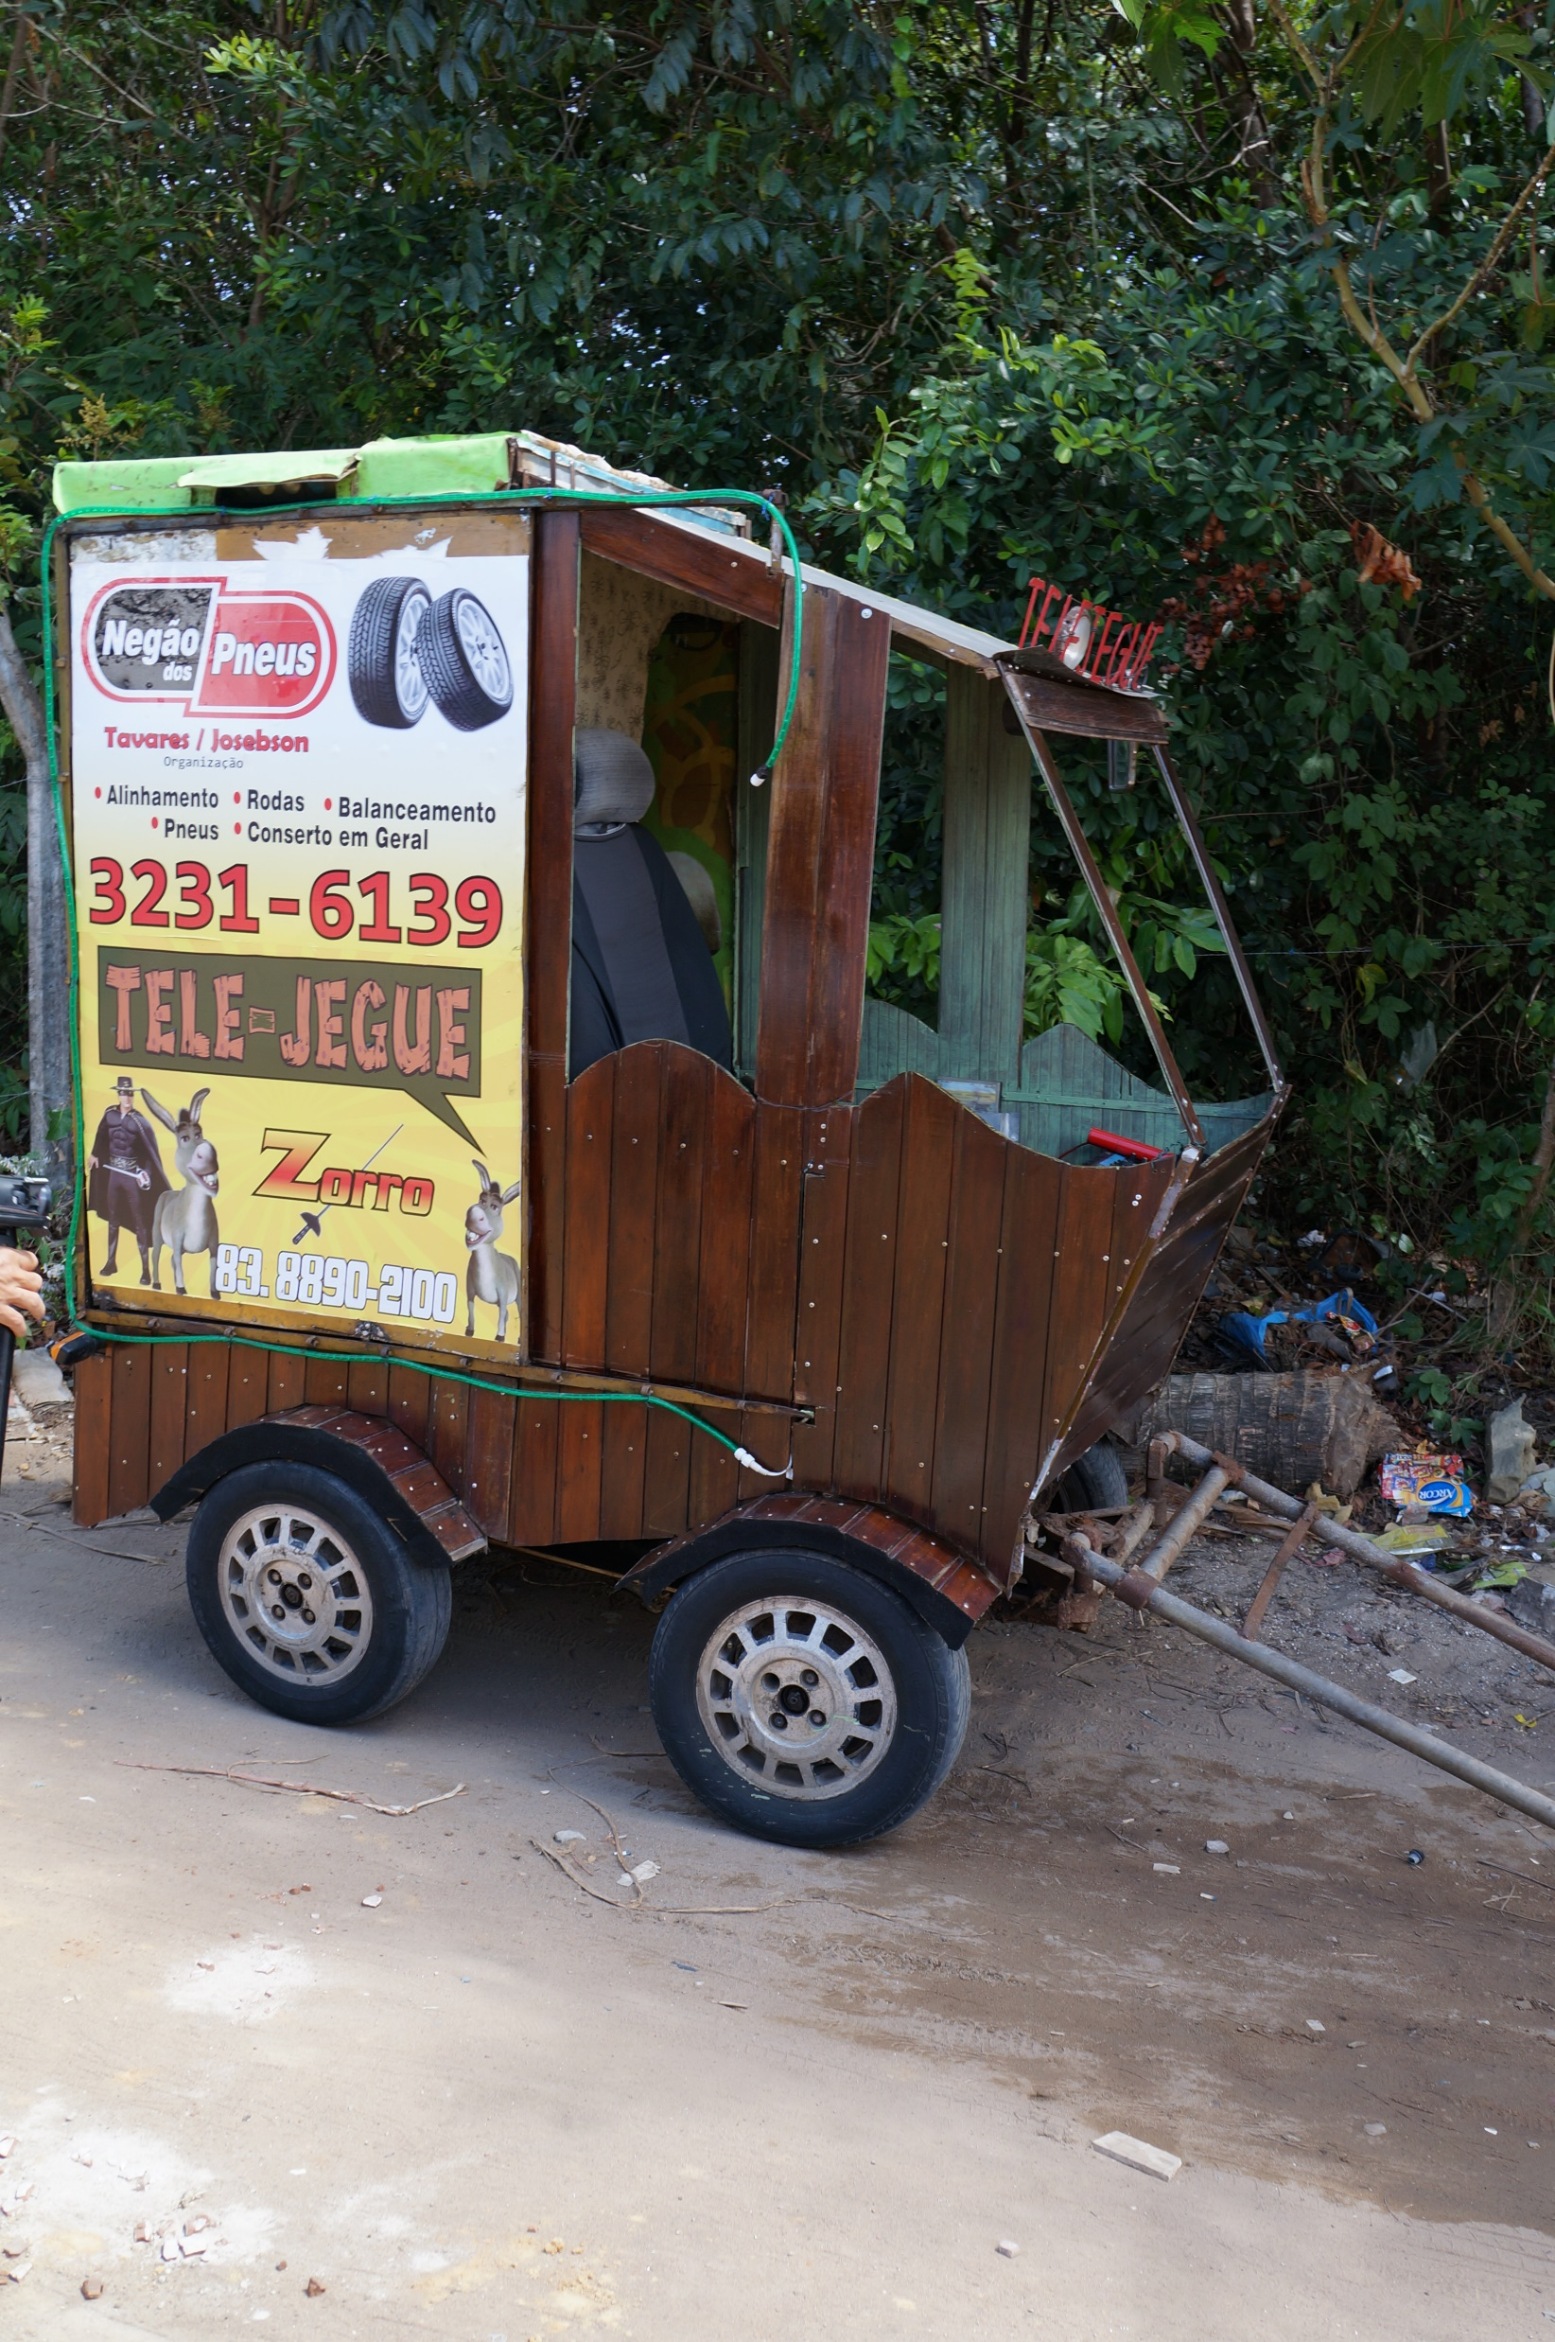
Brasil: acesso e as tensões intersignicas
“... Talvez jamais tenhamos sido doces e práticos. Certamente, a democracia racial foi um mito. No Brasil de hoje, os conflitos e a ambiguidade cordial se dissipou... Desfez-se a perversa mistura de afeto e poder simbolizada na proximidade física, da qual os brasileiros se orgulhavam, mas que permite tanto um afago quanto um tapa...”
(DUARTE, 2019)
https://www1.folha.uol.com.br/ilustrissima/2019/10/ sonho-dos-modernistas-para-o-brasil-virou-pesadelo-diz-autor.shtm

Slide 23
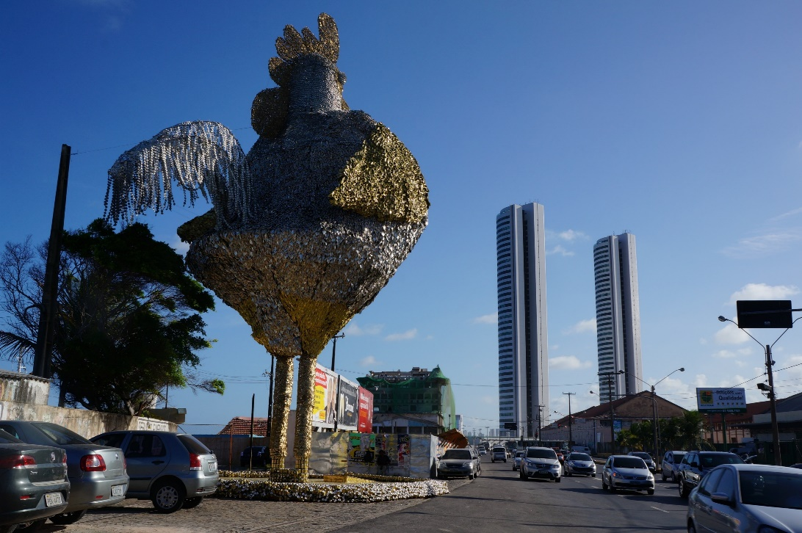
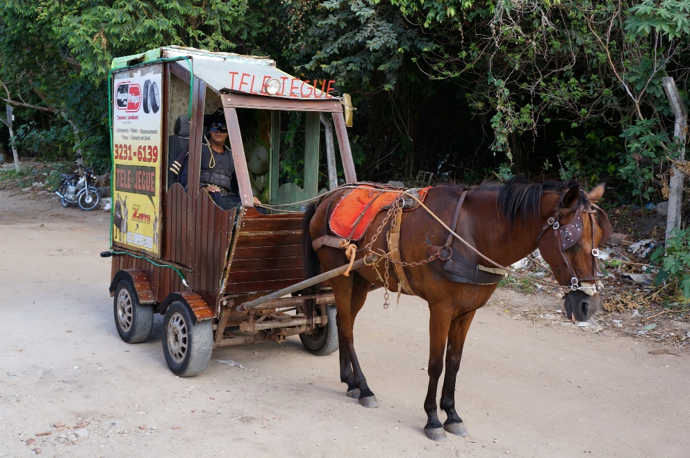
O consumo serve para pensar, partimos da hipótese de que, quando selecionamos os bens e nos apropriamos deles, definimos o que consideramos publicamente valioso, bem como os modos de nos integrarmos e nos distinguirmos na sociedade, de combinarmos o pragmático e o aprazível”
(CANCLINI, 2010, p. 35).
“Ser cidadão não tem a ver apenas com os direitos reconhecidos pelos aparelhos estatais para os que nasceram em um território, mas também com as práticas sociais e culturais que dão sentido de pertencimento, e fazem que se sintam diferentes os que possuem uma mesma língua, formas semelhantes de organização e de satisfação de necessidades”.
(CANCLINI, 2010, p.35).

Slide 24
Capítulo 4

Slide 25
Como negar o consumo nessa realidade? É fácil e até charmoso, mas impossível...

Slide 26
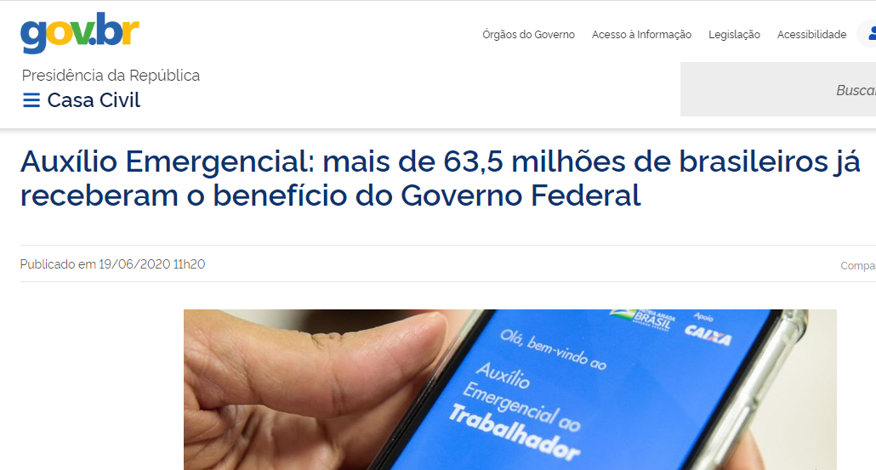

Slide 27
Há limites cívicos
Há limites morais
Há limites afetivos
Dimensão Pública
Tudo à venda
Presença e companhia

Slide 28
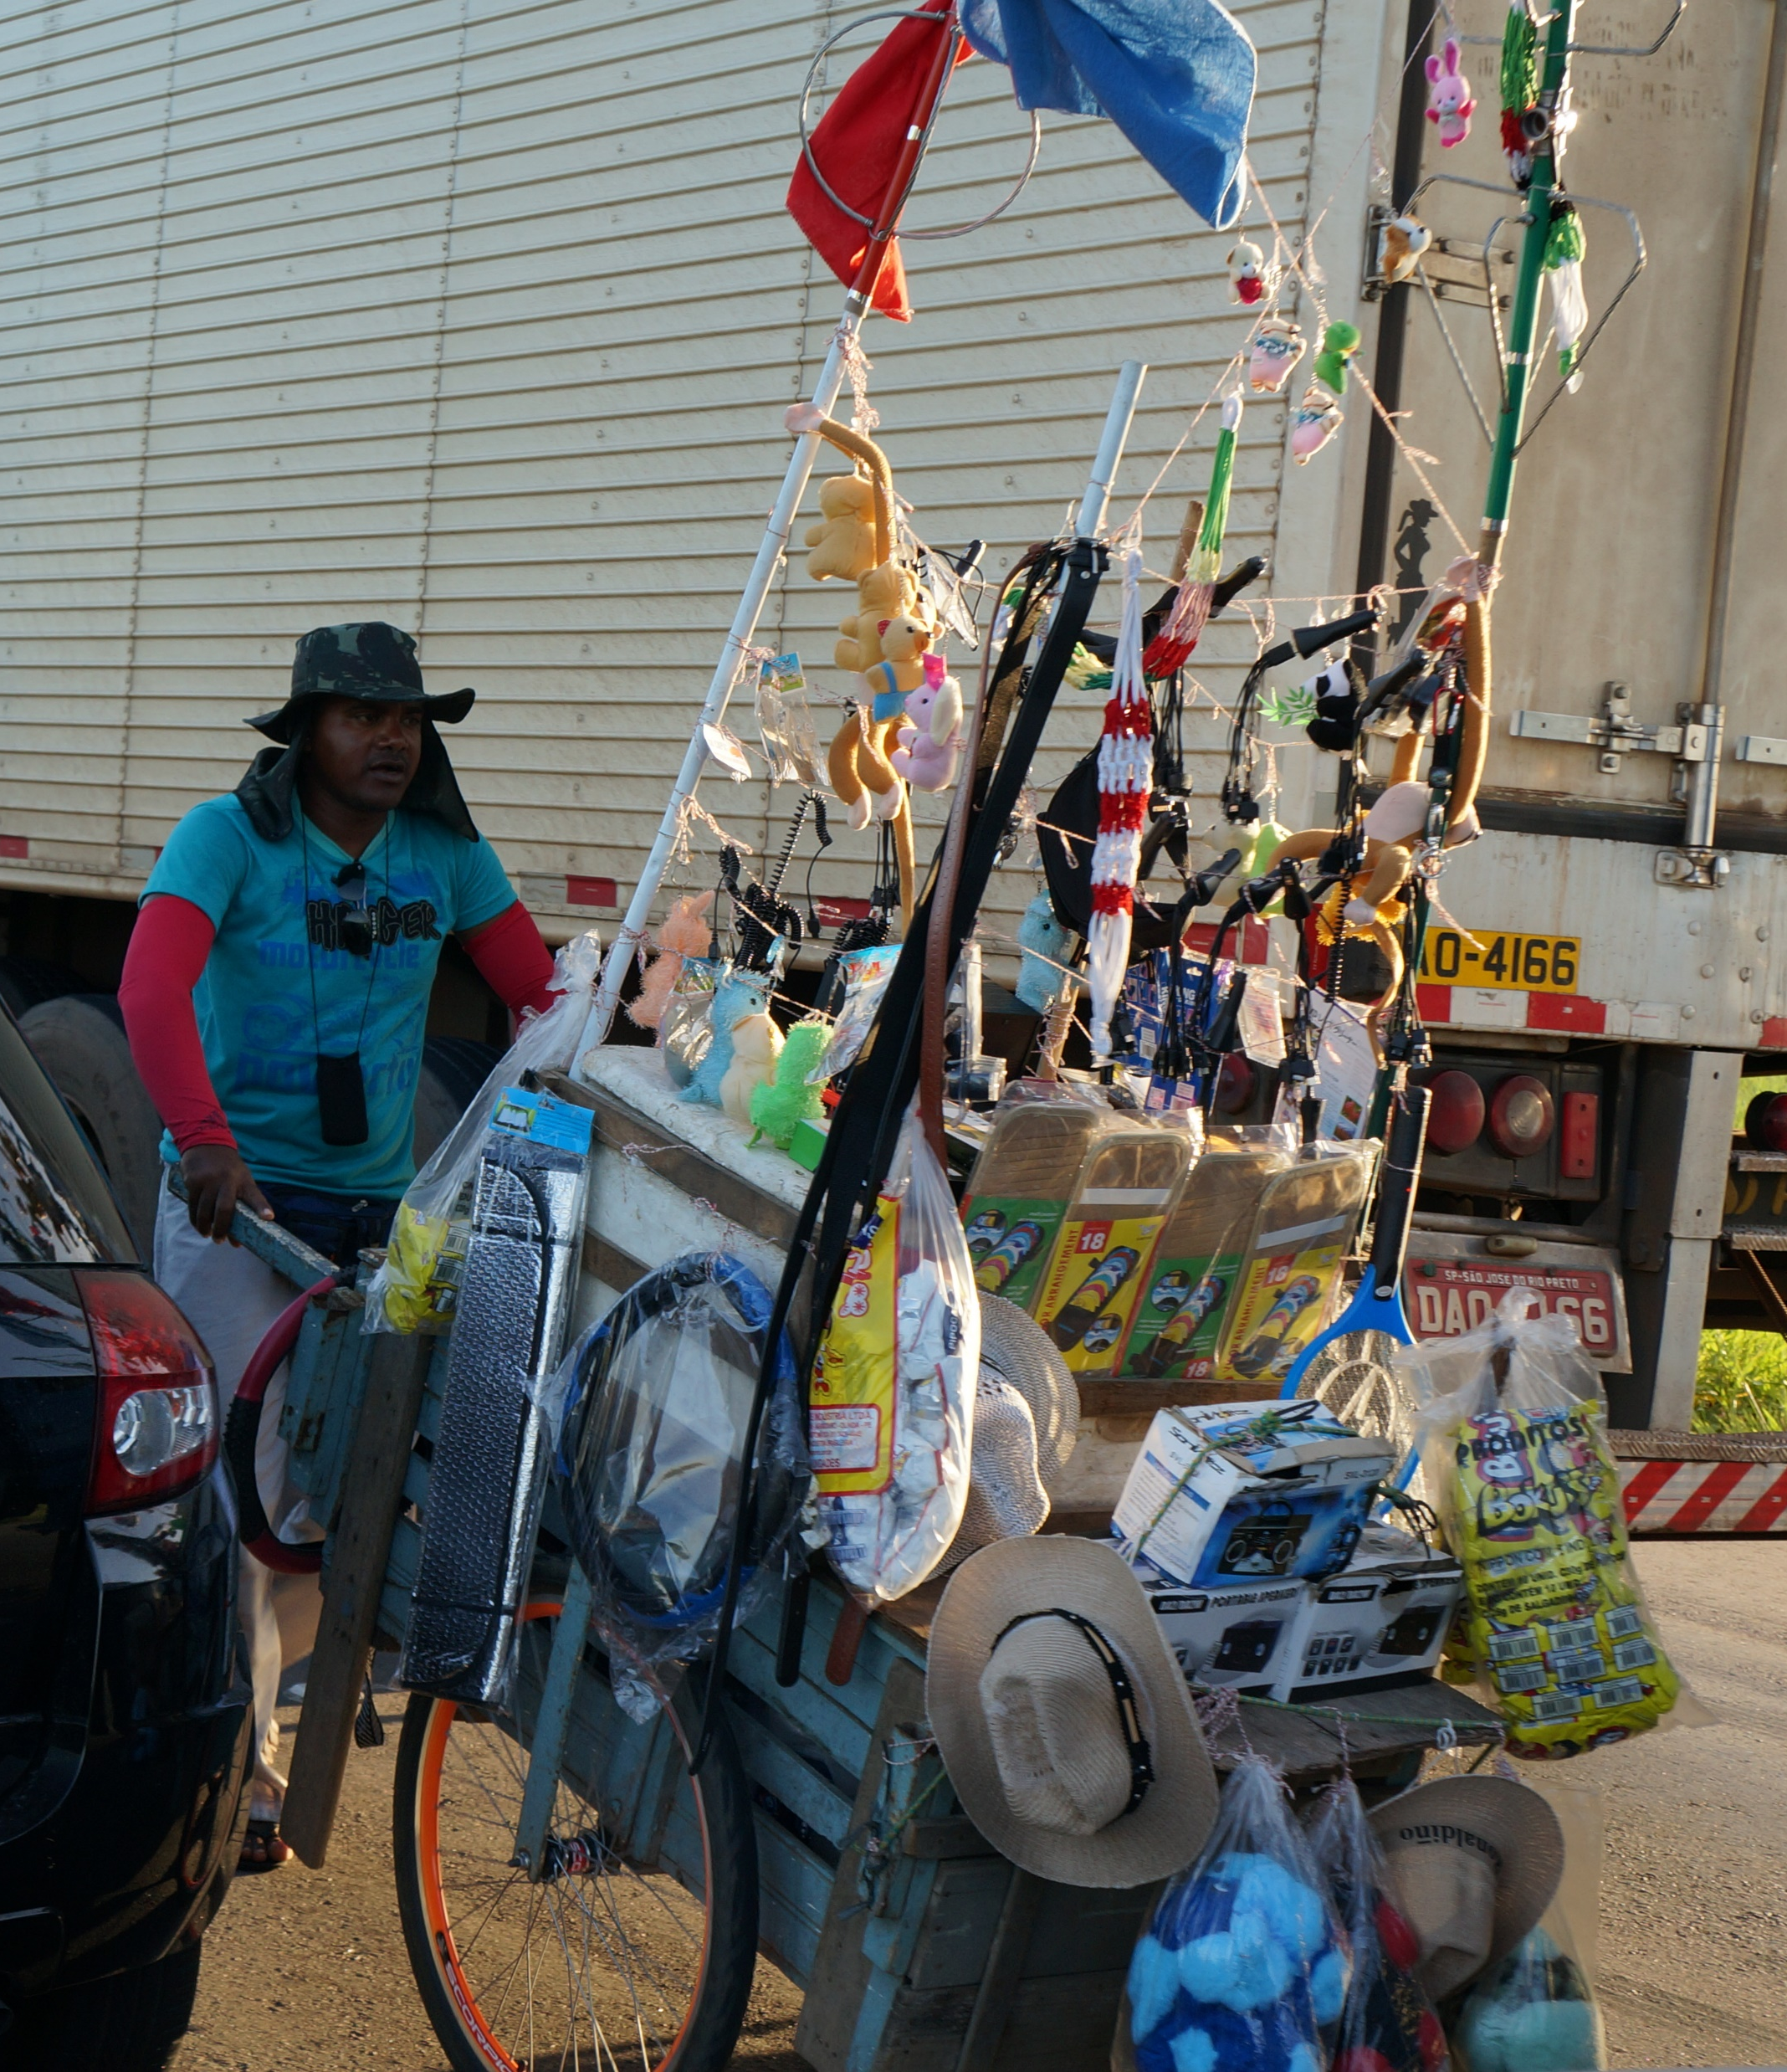
“Democracia não quer dizer igualdade perfeita, mas de fato exige que os cidadãos compartilhem uma vida comum. O importante é que pessoas de contextos e posições sociais diferentes se encontrem e convivam na vida cotidiana, pois é assim que aprendemos a negociar e respeitar as diferenças ao cuidar do bem comum.”
(SANDEL, 2019, p.202)

Slide 29
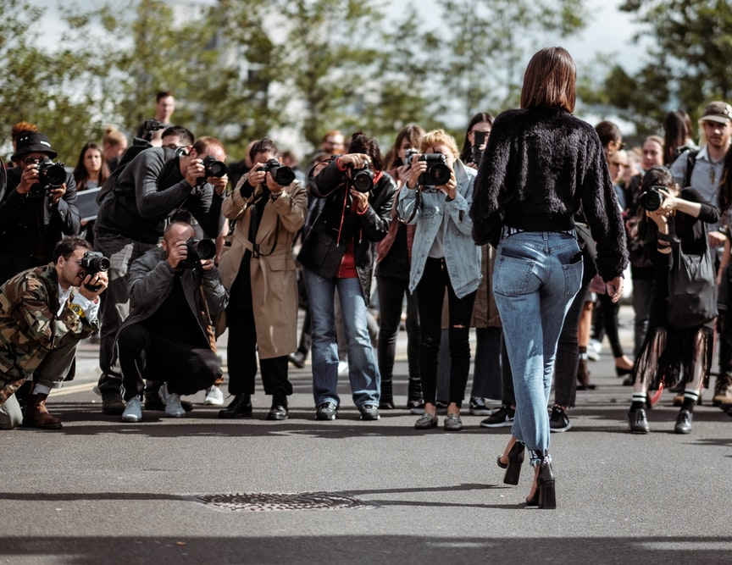
Muito obrigada!
cloperez@usp.br
(11) 99981-1554

Slide 30
Referências

Slide 31
AAKER, David. Criando e administrando marcas de sucesso. São Paulo: Futura, 1996
APPADURAI, A. A vida social das coisas: as mercadorias sob uma perspectiva cultural. Rio de Janeiro: UFF, 2008
ATEM, Guilherme Nery, OLIVEIRA, Thaiane & AZEVEDO, Sandro (org.). Ciberpublicidade. Discurso, experiência e consumo na cultura transmidiática. Rio de Janeira: e- Papers, 2014 BARTHES, Roland. Sistema da moda. São Paulo: Nacional/USP, 1979.
BATEY, Mark. O significado da marca. São Paulo: Best Business, 2010
BAUDRILLARD, Jean. Sociedade de consumo. Lisboa: edições 70, 2009.
_____________. O sistema dos objetos. São Paulo: Perspectiva, 1973
_____________. A sociedade de consumo. Lisboa: Edições 70, 2007
BAUMAN, Zygmunt. Vida para o consumo. Rio de Janeiro: Zahar, 2008
BELK, Russell. Materialism and the making of the modern American Christimas. New York, 1993
BOURDIEU, Pierre. A distinção. Crítica social do julgamento. São Paulo: Zouk, 2007
BRASILIENSE JUNIOR, Leonardo Silva. O desejo na Psicanálise. Porto Alegre: Sulina,1999
BURKE, Peter. Popular culture in early Modern Europe. London: Temple Smith, 1978
CALLIGARIS, Contardo. Crônicas do individualismo cotidiano. São Paulo: Ática, 1996
CAMPBELL, Colin. A ética romântica e o espírito do consumo moderno. Rio de Janeiro: Rocco, 2001
CANCLINI, Néstor. Consumidores e cidadãos. Rio de Janeiro: UFRJ, 2010
____________. Sociedade sem relato. São Paulo: Edusp, 2012
CANEVACCI, M. Antropologia da Comunicação Visual. São Paulo: Perspectiva, 2018
____________. Fetichismos Visuais. São Paulo: Ateliê, 2016
CASAQUI, Vander. Por uma teoria da publicização: transformações no processo publicitário. Significação: Revista de Cultura Audiovisual, v. 36, p. 131-151, 2011
CASTELLS, Manuel. Redes de indignação e esperança. Rio de Janeiro: Zahar, 2013
CASTRO, Maria Lília Dias de. Promocionalidade televisual em tempos de novas tecnologias. Revista Observatório, v. 2, p. 301-321, 2016
CESAROTTO, Oscar (org.). Ideias de Lacan. São Paulo: Iluminuras, 1995
CESAROTTO, Oscar. Inconsciências. Psicanálise, semiótica e cultura material. São Paulo: Iluminuras, 2019
CETELEM-IPSOS: Observador Brasil -2011 Disponível: https://www. redebrasilatual.com.br/economia/2012/03/classe-c-chega-a-54-da-populacao-com-renda-de-r-1-450/
CHALHUB, Samira (org.). Psicanálise e o contemporâneo. São Paulo: Hacker/Fapesp, 1996
CHAVES, Norberto. La imagen corporativa. Barcelona: GG, 1988
CHEVALIER, Michel e MAZZALOVO, Gérald. Pro Logo. Barcelona: Belacqva, 2005
CHUL-HAN, Byung. A agonia de Eros. Petrópolis: Vozes, 2017
________. Texto promocional: o desafio do model teórico-metodológico. Revista Contracampo, v. 28, p. 156-172, 2013.
COSTA, Joan. La imagen de marca. Barcelona: Paidós, 2004
COVALESKI, Rogério. Publicidade Híbrida. Curitiba: Maxi, 2010

Slide 32
DA MATTA, Roberto. Apresentação. In VAN GENNEP, Arnold. Os Ritos de Passagem. 2ed. Petrópolis: Ed. Vozes. Trad. Mariano Ferreira, 2011. pp. 9-20.
_________. O que é o Brasil?. Rio de Janeiro: Rocco, 2004
_________. A Casa e a Rua: espaço, cidadania, mulher e morte no Brasil. Rio de Janeiro: Rocco, 1997
DAVIS, Jeff. La marca: máximo valor de su empresa. Ciudad de Mexico: Prentice Hall, 2002
DE CERTEAU, Michel. A invenção do cotidiano. Petrópolis: Vozes, 1994
DI NALLO, Egéria. Meeting points. São Paulo: Cobra, 1999
DOUGLAS, Mary & ISHERWOOD, Baron. O mundo dos bens. Para uma antropologia do consumo. Rio de Janeiro: UFRJ, 2004
DOWBOR, Ladislau. A era do capital improdutivo. São Paulo: Autonomia Literária, 2017
DUARTE, Pedro. O sonho dos modernistas para o Brasil virou pesadelo. Ilustríssima. Folha de São Paulo, 13 de Outubro de 2019
DUNKER, Christian. Mal-estar, sofrimento e sintoma. São Paulo: Boitempo, 2015
_________. Reinvenção da intimidade. Políticas do sofrimento cotidiano. São Paulo: Ubu editora, 2017
ELLWOOD, Iain. O livro essencial das marcas. São Paulo: Clio, 2004
EPSTEIN, Isaac. A gramática do Poder. São Paulo: Ática, 1993
FLOCH, Jean-Marie. Semiotica, marketing y comunicación. Bajo los signos las estrategias. Barcelona: Paidós Comunicación, 1993
FOGAÇA, Jôse e PEREZ, Clotilde. Felicidade adjetivada: polifonia conceitual, imperativo social. Revista Intercom, v.37, p.217-241, 2014
FONTENELLE, Isleide. O nome da marca. São Paulo: Boitempo, 2002
FRANÇA, Maria Inês. Psicanálise, estética e ética do desejo. São Paulo: Perspectiva, 1997
FREITAS, Jeanne Marie Machado. Comunicação e psicanálise. São Paulo: Escuta, 1992
FREUD, Sigmund. Obras completas. Madrid: Biblioteca Nueva, 1968
________. O mal-estar na civilização. São Paulo: Cia das Letras, 2011
FREYRE, Gilberto. Interpretação do Brasil. São Paulo: Global, 2015
________. Vida social no Brasil. Nos meados do século XIX. São Paulo: Global, 2009
FRUTIGER, Adrian. Signos, símbolos, marcas e señales. Barcelona: GG, 1981
GERZEMA, John & LEBAR, Ed. A bolha das marcas. Rio de Janeiro: Campus, 2009
GOBÉ, Marc. A marca emocional. São Paulo: Negócio Editora, 2002
GUARATI, Félix & ROLNIK, Suely. Cartografias do desejo. Petrópolis: Vozes, 1999
GUEDES, Paulo. In https://g1.globo.com/economia/noticia/2020/01/21/opior-inimigo-do-meio-ambiente-e-a-pobreza-diz-paulo-guedes-em-davos. ghtml, 2020
HAIG, Matt. El reinado de las marcas. Barcelona: Ediciones Gestión, 2000
HALL, Stuart. A identidade cultural na pós-modernidade. Rio de Janeiro: DP&A, 2011
HAN, Byung-Chul. O aroma do tempo. Um ensaio filosófico sobre a arte da demora. Lisboa: Relógio D´Água, 2016
________. A agonia de eros. Petrópolis: Vozes, 2012
HARARI, Yuval. 21 lições para o século XXI. São Paulo: Cia das Letras, 2018
HARVEY, David. Razones para ser anti-capitalistas. Buenos Aires: CLACSO, 2020 ________. 17 contradições e o fim do capitalismo. São Paulo: Boitempo, 2016
HOLANDA, Sergio Buarque de. Raízes do Brasil. São Paulo: Cia das Letras, 2014 IASBECK, Luiz Carlos. A arte dos slogans. São Paulo: Annablume, 2002

Slide 33
JACKS, Nilda A.; MENEZES, Daiane; PIEDRAS, Elisa. Meios e audiências: A emergência dos estudos de recepção no Brasil. Porto Alegre: Editora Sulina, 2008.
JENKINS, Henri; FORD, Sam e GREEN, Joshua. Spreadable media. New York: NYU, 2013
KAPFERER, Jean-Nöel. O que vai mudar as marcas. Porto Alegre: Bookman, 2004
KAUFFMAN, Dora. A inteligência artificial irá suplantar a inteligência humana? Coleção Interrogações. São Paulo: Estação das Letras e Cores, 2019
KELLER, Kevin. Strategic Brand Management. NY: Prentice Hall, 1998
KLEIN, Naomi. Não basta dizer não. Rio de Janeiro: Bertrand Brasil, 2017
_________. No logo. Milano: Baldini & Castoldi, 2000
KOTLER, Philip. The Prosumer Movement. A New Challenge for Marketers. New York: Springer, 1986
LENCASTRE, Paulo. L ´Identification de la marque un outil de stratégie marketing. Louvain-la-Neuve: Ciaco, 1997
LINDSTROM, Martin. Brandsense: a marca multissensorial. Porto Alegre: Bookman, 2005 _________. Brandwashed. São Paulo: HSM, 2018
LIPOVETSKY, Gilles. O império do efêmero. São Paulo: Cia das Letras, 2009
_________. Da Leveza. São Paulo/Barueri: Manole, 2016
_________. Agradar e tocar. Ensaio sobre a sociedade da sedução. Lisboa: Edições 70, 2019
LIPOVETSKEY, Gilles e SERROY, Jean. A era do capitalismo estético. São Paulo: Cia de Letras, 2013
LOMAS, Carlos. El espetáculo del deseo. Usos y formas de la persuasión publicitaria. Barcelona: Octaedro, 1996
MACHADO, Arlindo. A televisão levada a sério. São Paulo: Senac, 2000
MACHADO, Monica e BURROWES, Patricia. Para ler a publicidade expandida em favor da literacia midiática dos discursos das marcas. Anais da Compós. 2017
MARX, Karl. O capital. Livro 1. São Paulo: Difel, 1984
MARTIN, Enrique. Nominología: cómo crear y proteger marcas ponderosas a través del naming. Madrid: FC Editorial, 2009
MBEMBE, Achille. Negropolítica. São Paulo: N-1, 2018
McCARTHY, E. Jerome. Basic marketing: a managerial approach. 6th ed. Richard D. Irwin, Homewood, 1978.
MCCRACKEN, Grant. Cultura & consumo. Rio de Janeiro: Mauad, 2003
MICK, David Glen. Consumer research and semiotics: exploring the morphology of signs, symbols and significance. In Journal of Consumer Research, v.13, 1986
MILLER, Daniel. Trecos, troços e coisas. Rio de Janeiro: Zahar, 2013
__________. Teoria das compras. O que orienta as escolhas dos consumidores. São Paulo: Nobel, 2002
MOLLERUP, Per. Marks of Excellence: the history and taxonomy of trademarks. London: Phaidon, 1997
MOON, Michael & MILLISON, Doug. Firebrands: la fedeltà al marchio nell´era di Internet. Milano: McGraw-Hill, 2001
MOORE, Sally Falk & MYERHOFF, Barbara G. Secular ritual. NY: Ed. Van Gorcum, 1977
MORACE, Francesco. Consumo autoral. As gerações como empresas criativas. 2a. edição. São Paulo: Estação das Letras e Cores, 2012
NOVAES, Adauto (org.). O desejo. São Paulo: Cia das Letras/Rio de Janeiro: Funarte, 1990
OLINS, Wally. Corporate identity, making business strategy visible through design. London: Thames and Hudson, 1989
ORTIZ, Renato. Cultura brasileira e identidade nacional. São Paulo: Brasiliense, 2012
PEIRANO, Mariza. Rituais ontem e hoje. Rio de Janeiro: Zahar, 2003
PEIRCE, Charles Sanders. Semiótica. São Paulo: Perspectiva, 1995

Slide 34
PEREZ, Clotilde e CORREA, Victor. Estética do consumo: uma perspectiva a partir da ecologia publicitária. Revista Visualidades (UFG)., v.2, p. 301- 317, 2018
PEREZ, Clotilde. Marketing e semiótica: um modelo de análise das expressões da marca. Tese de doutorado. São Paulo: PUC SP, 2001
___________. A comunicação da completude: a busca do objeto de desejo. Revista Mackenzie, Educação, Arte e História da Cultura. Ano 3, número 4, 2003
___________. Mascotes, semiótica da vida imaginária. São Paulo: Cengage, 2011
___________. Ecologia publicitária: o crescimento signico da Publicidade. GP de Publicidade. São Paulo: Intercom, 2016.
___________. Estéticas do consumo a partir do sistema publicitário. In Anais da Compós. Brasília: Compós, 2015
___________. Deslizamento dos afetos. In Casa e Jardim, abril, 2018
___________. Signos da marca: expressividade e sensorialidade. 2ª. edição. São Paulo: Cengage, 2017
___________. A fixação pela moldura. Revista Casa & Jardim. São Paulo: Os sentidos do habitar, junho 2018b
___________. Estéticas do consumo a partir do ecossistema publicitário. Revista Observatório. V.4, S.5, pp,788-812, 2018
___________. Para que serve um ritual. Revista Casa e Jardim, nov., 2019
___________. Coronavírus: egoísmo e promoção da morte. São Paulo: Jornal da USP, 2020
___________. A comunicação da completude: a busca do objeto de desejo. Revista Mackenzie, Educação, Arte e História da Cultura. Ano 3, número 4, 2003 PEREZ, Clotilde; TRINDADE, Eneus. A biografia das coisas: a resistência à imortalidade da cultura material. In X Propesq PP – Encontro Nacional dos Pesquisadores em Publicidade e Propaganda. São Paulo: ABP2/ECA USP, 2019
PEREZ, Clotilde; TRINDADE, Eneus. Três dimensões para compreender as mediações comunicacionais do consumo na contemporaneidade. In Anais 27º Encontro Anual da Compós. Belo Horizonte: COMPÓS/PUC -MG, 2018. GT-Consumos e Processos em Comunicação
PEREZ, Clotilde e TRINDADE, Eneus. A biografia da cultura material de consumo: de objeto à sujeito. In 42ª. Intercom. Belém, 2019
PEREZ, Clotilde e POMPEU, Bruno. Enfim, a normalização do consumo. Jornal da USP, Meio e mensagem, nov., 2018
PEREZ, Clotilde e BARBOSA, Ivan (orgs.). Hiperpublicidade I. São Paulo: ThomsonLearning, 2007
PERNIOLA, Mario. Pensando o ritual: sexualidade, morte, mundo. São Paulo: Studio Nobel, 2000.
POMPEU, Bruno e PEREZ, Clotilde. Normalização do consumo. São Paulo: Meio e Mensagem, outubro de 2018.
RIBEIRO, Darcy. América Latina: a pátria grande. São Paulo: Global, 2017
__________. O povo brasileiro. São Paulo: Global, 2015 RIES, Julien. Mito e rito. As constantes do sagrado. Petrópolis: Vozes, 2020
RIES, Al & RIES, Laura. Las 22 leyes inmutables de la marca. Madrid: McGraw Hill, 2000
__________. El origen de las marcas. Barcelona: Urano/Empresa Activa, 2004 ROBERTS, Kevin. Lovemarks. O futuro além das marcas. São Paulo: M.Books, 2005
ROCHE, Daniel. A história das coisas banais. Rio de Janeiro: Rocco, 2000
ROCHA, Everardo. Magia e capitalismo: um estudo antropológico da publicidade. São Paulo: Brasiliense, 1995 ROCHA, Everardo, FRID, Marina e CORBO, William. O Paraíso do consumo. Émile Zola, a magia e os grandes magazines. Rio de Janeiro: Mauad/PUC Rio, 2016 ROCHE, Daniel. A cultura das aparências. Uma história da indumentária (séculos XVII-XVIII). São Paulo: Senac, 1989
__________. História das coisas banais. Nascimento do consumo (séculos XVII-XIX). Rio de Janeiro: Rocco, 2000. ROSA, Guimarães. Grande Sertão Veredas. São Paulo: Nova Fronteira/ Círculo do Livro, 1984
SANDEL, Michel J. O que o dinheiro não compra. Rio de Janeiro: Civilização Brasileira, 2019

Slide 35
SANDMAN, Antônio. A linguagem da propaganda. São Paulo: Contexto, 2001
SANTAELLA, Lucia. A ecologia pluralista da comunicação. São Paulo: Paulus, 2010
__________. Semiótica aplicada. São Paulo: Thompson, 2002
__________. Teoria Geral dos Signos. São Paulo: Thomson, 2001
__________. NÖTH, Winfried. Estratégias semióticas da publicidade. São Paulo: Cengage, 2010
__________. Ecologia pluralista das mídias. Revista Famecos. Porto Alegre, v.15, n. 37, 2008.
SANTAELLA, Lucia e HISGAIL, Fani (orgs.). Semiótica psicanalítica: clínica da cultura. São Paulo: Iluminuras, 2013
SANTI, Pedro de. Desejo e adição nas relações de consumo. São Paulo: Zagodoni, 2011
SATO, Silvio. Signos da mobilidade: marcas e consumo na cultura digital. Curitiba: Appris, 2017
SCHMITT, Bernd & SIMONSON, Alex. A estética do marketing. Como criar e administrar sua marca, imagem e identidade. São Paulo: Nobel, 2000
SEMPRINI, Andrea. Marche e mondi possibili. Un approccio semiótico al marketing della marca. Milano: FrancoAngeli, 1993
_________. A marca pós-moderna. São Paulo: Estação das Letras e Cores, 2006
SEVERIANO, Maria de Fátima. Narcisismo e Publicidade. São Paulo: Annablume, 2007.
SIMMEL, Georg. Filosofía del dinero. Madrid: Capitán Swing Libros S.l., 2013
_________. Questões Fundamentais da Sociologia. Rio de Janeiro: Zahar, 2006
SOUSA SANTOS, Boaventura de. Epistemologias do sul. São Paulo: Cortez, 2017 SOUZA, Jessé. A elite do atraso. Rio de Janeiro: Leya, 2017
_________. A classe média no espelho. Rio de Janeiro: Estação Brasil, 2018
_________. Subcidadania brasileira: para entender o país além do jeitinho brasileiro. Rio de Janeiro: Leya, 2018ª
_________. A ralé brasileira. Rio de Janeiro: Contracorrente, 2018b
TOFFER, Alvin. The Third Wave. New York: NYU, 1980
TRINDADE, Eneus; PEREZ, Clotilde. Vínculos de sentido do consumo alimentar em São Paulo: publicidade e práticas de consumo. In XXI Compós, Juiz de Fora, 2012 TRINDADE, Eneus; PEREZ, Clotilde. Para pensar as dimensões do consumo midiatizado: teoria, metodologia e aspectos empíricos. Revista Contemporânea (UFBA), v. 14, p. 385-397, 2016a.
TRINDADE, Eneus; PEREZ, Clotilde. Consumo midiático e consumo midiatizado: aproximações e diferenças. Uma contribuição teóricometodológica. In: Caroline Kraus Luvizotto; Célio José Losnak; Danilo Rothberg. (org.). Mídia e Sociedade em transformação. 1ed.São Paulo: Cultura Acadêmica, 2016b
TURNER, Victor. Dewey, Dilthey and Drama: An Essay in the Anthropology of Experience. In Turner, Victor W. & Bruner, Edward M. (eds.) The Anthropology of Experience Urban and Chicago: University of Illinois Press, 1986. pp. 33-44.
________. O processo ritual. Estrutura e antiestrutura. Petrópolis: Vozes, Trad. Nancy Campi de Castro, 1974.
TYBOUT, Alice & CALKINS, Tim. Branding. São Paulo: Atlas, 2006 VAN GENNEP, Arnold. Los ritos de paso. Madrid: Alianza Editorial, 2008.
VEBLEN, Thorstein. Teoria da classe ociosa. São Paulo: Biblioteca Pioneira, 1965
VEIGA, Francisco Daudt da. O aprendiz do desejo. São Paulo: Cia das Letras,1997
WADE, Lisa. From Manly to Sexy: The History of the High Heel. The Society Pages. 9 de fevereiro de 2013. Acessado em 18 de Outubro de 2019. https://thesocietypages.org/socimages/2013/02/05/from-manly-to-sexythe-history-of-the-high-heel/
WEBER, Max. The theory of social and economic organization. New York: The Free Press, 1997
WILLIANS, Raymond. Cultura e materialismo. São Paulo: Unesp, 2011

